Slide 1

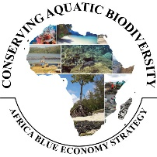


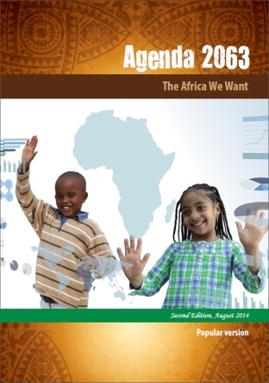



PROJET DE CONSERVATION DE LA BIODIVERSITÉ AQUATIQUE DANS L'ÉCONOMIE BLEUE AFRICAINE
Atelier consultatif national pour l’élaboration d’une stratégie inclusive et délibérée en faveur de la biodiversité en tant que point d’entrée important pour l’autonomisation des femmes dans la biodiversité aquatique et la gestion environnementale
Abidjan, Côte d’Ivoire. 22 et 24 mai 2024
CONTEXTE ET OBJECTIFS
Par : Mme Stephanie Achieng, experte en politiques et stratégies de genre - UA-BIRA

Slide 2
Contexte
Conserver la biodiversité aquatique dans le cadre du projet d'économie bleue africaine
Mise en œuvre : 2021-2024
Soutien financier de l'Agence suédoise de coopération internationale au développement (SIDA)
OBJECTIF
Améliorer l'environnement politique, les cadres réglementaires et les capacités institutionnelles des États membres de l'UA et des communautés économiques régionales afin d'utiliser et de conserver de manière durable la biodiversité et les écosystèmes aquatiques.

Slide 3
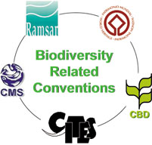
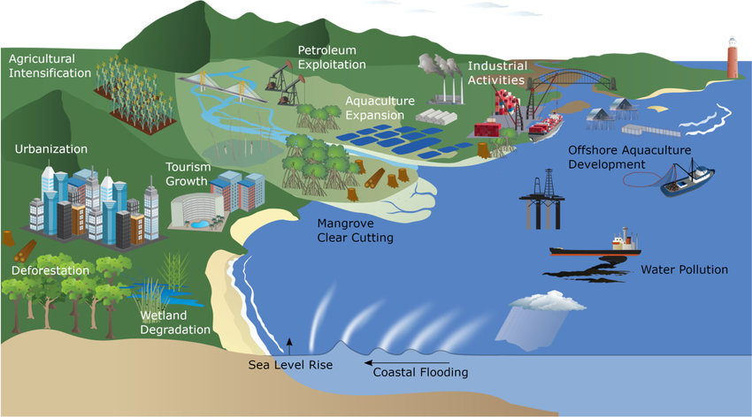
Objectifs stratégiques du projet
Aider les États membres de l'UA à ratifier les instruments internationaux/régionaux pertinents relatifs aux thèmes de l'économie bleue et/ou à s'y aligner (avec une référence spécifique à la protection et à la conservation de la biodiversité)
SO1
Optimiser la conservation et l'utilisation durable de la biodiversité tout en minimisant les conflits entre les sous-thèmes de l'économie bleue
SO2

Slide 4
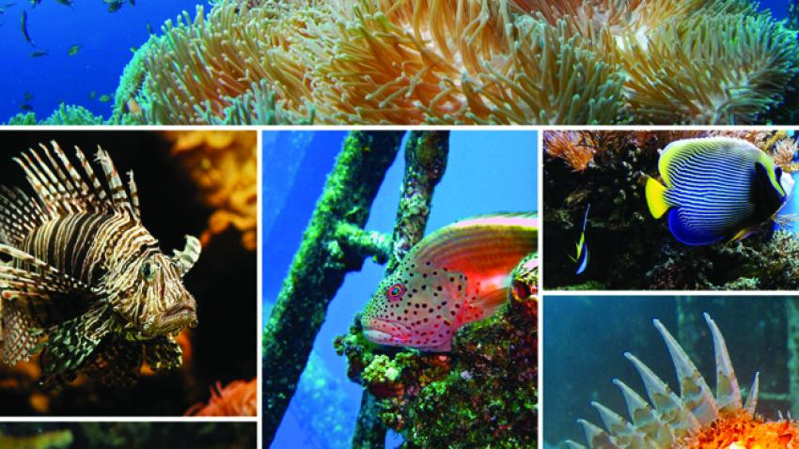
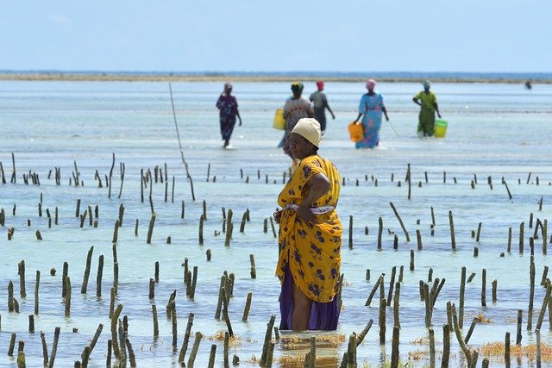
Objectifs stratégiques du projet
Renforcer les mesures visant à atténuer les effets négatifs du tourisme côtier et marin, du pétrole, du gaz, de l'exploitation minière en haute mer et du changement climatique sur la biodiversité aquatique et l'environnement
SO3
Renforcer l'inclusion des femmes dans la conservation de la biodiversité aquatique et la gestion environnementale
SO4

Slide 5
ADOPTION d'une stratégie continentale pour l'intégration de la dimension genre
En Novembre 2023, Les ministres de la 5ème session du Comité technique spécialisé sur l'agriculture, le développement rural, l'eau et l'environnement (STC-ARDWE) ont officiellement approuvé la stratégie continentale pour l'intégration de la dimension genre dans la conservation de la biodiversité aquatique et la gestion de l'environnement.
Le STC-ARDWE a fait les observations suivantes :
1. A PRIS NOTE de la Stratégie continentale pour l'intégration de la problématique genre dans la conservation de la biodiversité aquatique et la gestion environnementale qui a été présentée par l'UA-BIRA.
2. A APPROUVÉ la Stratégie continentale pour l'intégration de la problématique genre dans la conservation de la biodiversité aquatique et la gestion environnementale.

Slide 6
ADOPTION d'une stratégie continentale pour l'intégration de la dimension genre
Le STC-ARDWE a fait les observations suivantes :
3. ENCOURAGÉ la CUA à présenter également la stratégie au prochain CTS sur le genre et la diversité ;
4. A DEMANDÉ à la Commission de mobiliser des ressources pour sa mise en œuvre.
En février 2024, le sommet des chefs d'État et de gouvernement a également adopté la Stratégie continentale pour l'intégration de la dimension de genre dans la conservation de la biodiversité aquatique et la gestion de l'environnement.

Slide 7
Aperçu de l'objectif stratégique 4
1. Appui technique à 3 États membres de l’UA pour l’élaboration de stratégies globales et délibérées en faveur de la biodiversité en tant que points d’entrée importants pour l’autonomisation des femmes
2. Appui technique à deux ONG qui mènent des initiatives en matière d'environnement pour élaborer ou renforcer des plans de travail tenant compte du genre afin de renforcer le rôle des femmes et des jeunes dans la protection de la biodiversité et la gouvernance environnementale
Atelier consultatif d'experts visant à identifier les questions et les actions prioritaires pour renforcer le rôle des femmes dans la biodiversité aquatique et la gestion de l'environnement
PRODUIT 4.1 Élaboration d'une stratégie continentale pour l'inclusion des femmes dans la biodiversité aquatique et la gestion environnementale
Cartographie des ONG environnementales axées sur la conservation de la biodiversité et la protection de l'environnement
Stratégie continentale
Atelier virtuel de consultation des parties prenantes du groupe de réflexion continental pour valider les questions et actions prioritaires identifiées

Slide 8
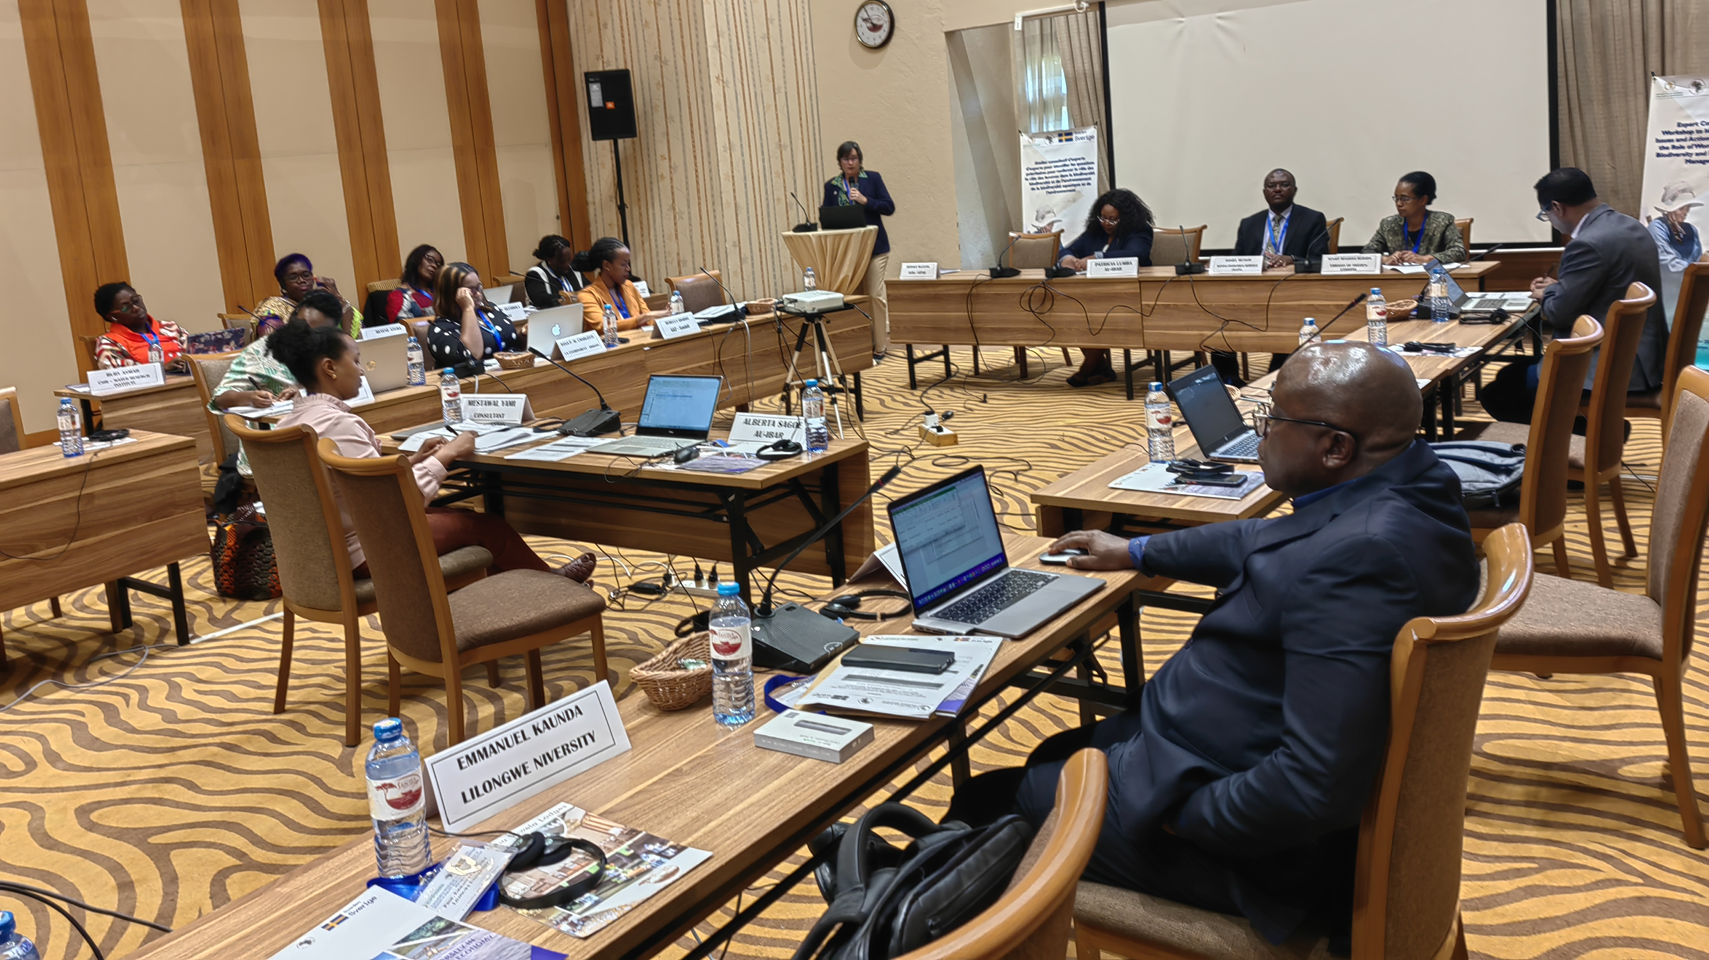
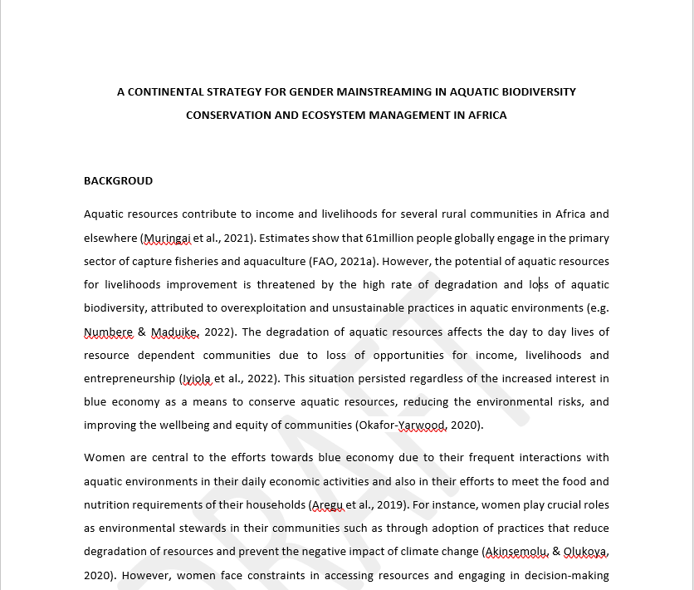
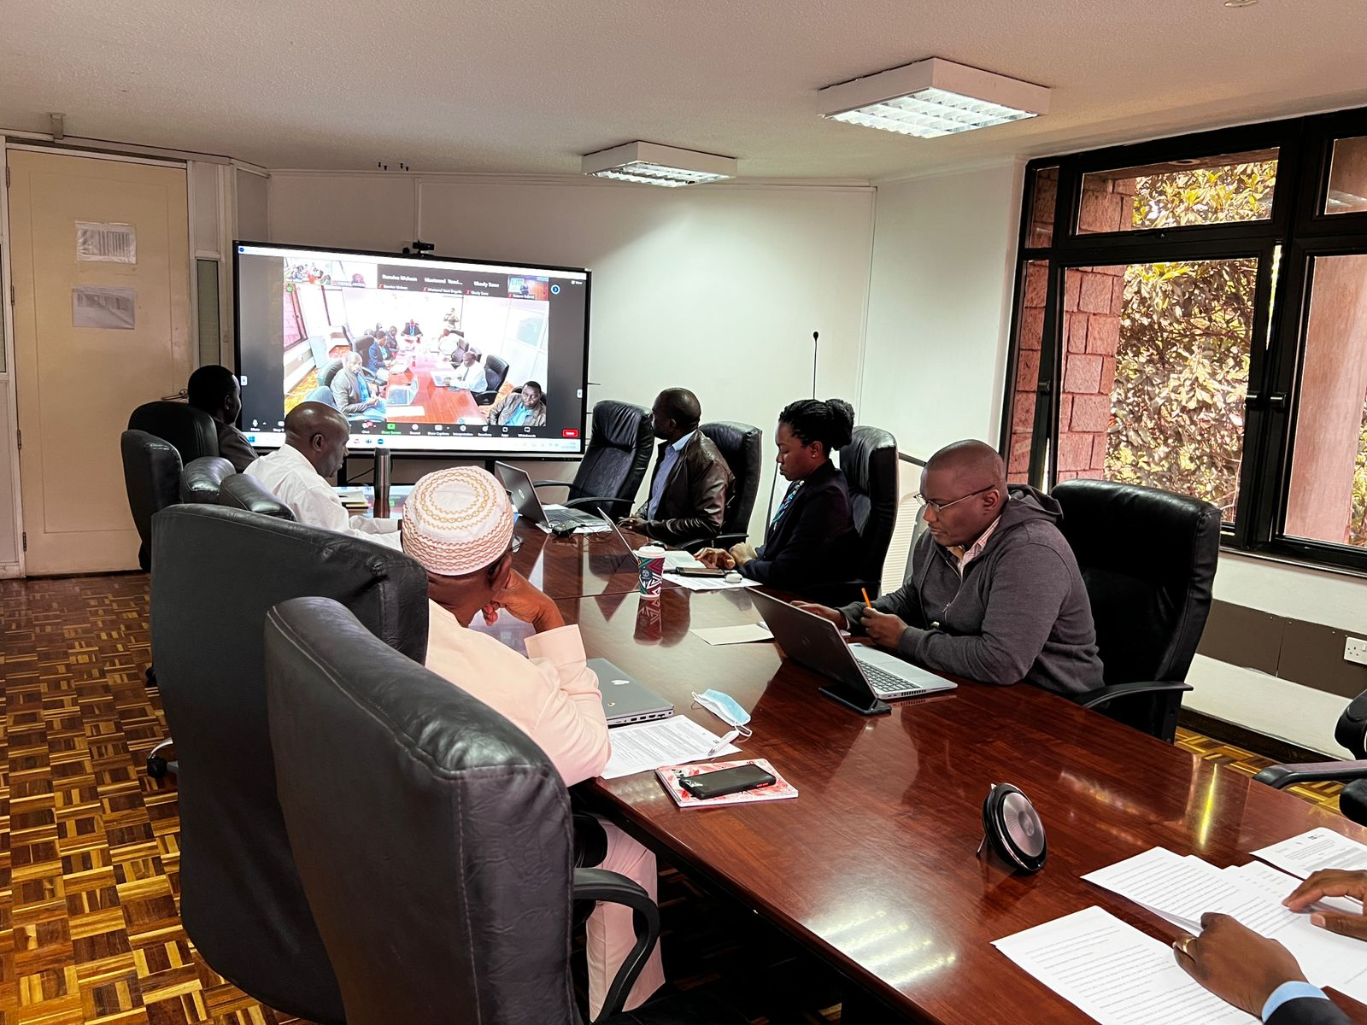
Résumé des activités au titre de l'objectif stratégique 4
A
C
Atelier consultatif d'experts, Naivasha, Kenya. 3 - 5 oct. 2023
Stratégie continentale pour l'intégration de la dimension de genre dans la biodiversité aquatique et la gestion environnementale. Novembre 2023.
Atelier virtuel de validation. Nairobi, Kenya. 5 déc. 2023
Évaluation des moyens de subsistance des communautés. UICN/UA-IBAR, 8-12 avril 2024
Mabuyi Development Planners, Afrique du Sud (ONG), juin 2024
B

Slide 9
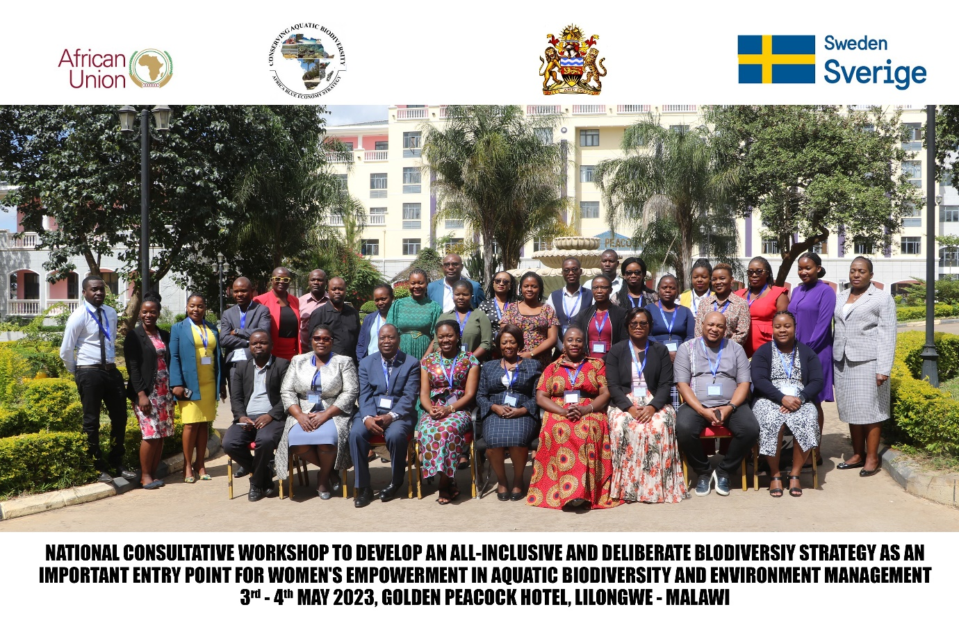
Appui aux États membres de l'UA

Slide 10
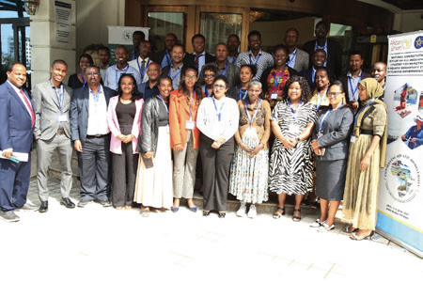
Appui aux États membres de l'UA
Atelier consultatif national pour l’élaboration d’une stratégie inclusive et délibérée en faveur de la biodiversité en tant que point d’entrée important pour l’autonomisation des femmes dans la biodiversité aquatique et la gestion environnementale - Addis-Abeba, Éthiopie. 20-21 juin 2023.

Slide 11
Objectifs de l'atelier consultatif national
Fournir une plateforme aux parties prenantes pour explorer les moyens de promouvoir l’intégration de la dimension de genre dans la conservation de la biodiversité aquatique et la gestion de l’environnement en Côte d’Ivoire, afin de s’attaquer aux obstacles liés au genre, qui sont le plus souvent vécus de manière disproportionnée par les femmes, et de les éliminer
Plus précisément, l'atelier permettra d'atteindre les objectifs suivants :
Faire connaître la stratégie continentale de l'UA-BIRA sur l'intégration de la dimension de genre dans la conservation de la biodiversité aquatique et la gestion environnementale ;

Slide 12
Objectifs de l'atelier consultatif national
Plus précisément, l'atelier permettra d'atteindre les objectifs suivants :
Identifier les questions et actions prioritaires pour renforcer le rôle des femmes dans la biodiversité aquatique et la gestion de l'environnement en Côte d'Ivoire ;
Élaborer une stratégie nationale pour renforcer le rôle des femmes et des jeunes dans la conservation inclusive de la biodiversité aquatique et la gestion intégrée en Côte d'Ivoire ;
Adopter les résultats ou recommandations pour les travaux futurs.

Slide 13
Résultats escomptés de l'atelier
Les parties prenantes nationales ont fourni une plate-forme pour explorer les moyens de promouvoir l’intégration de la dimension de genre dans la conservation de la biodiversité aquatique et la gestion de l’environnement en Côte d’Ivoire, afin d’aborder et de supprimer les obstacles liés au genre, qui sont le plus souvent vécus de manière disproportionnée par les femmes
Plus précisément, l'atelier permettra d'atteindre les résultats suivants :
Sensibilisation accrue à la Stratégie de l'économie bleue africaine et au projet financé par l'Agence suédoise de coopération internationale;
Sensibilisation des parties prenantes à la stratégie continentale de l’UA-BIRA sur l’intégration de la dimension de genre dans la conservation de la biodiversité aquatique et la gestion environnementale ;

Slide 14
Résultats escomptés de l'atelier
Plus précisément, l'atelier permettra d'atteindre les résultats suivants :
Les questions et actions prioritaires pour renforcer le rôle des femmes dans la biodiversité aquatique et la gestion de l'environnement en Côte d'Ivoire ont été identifiées ;
Une stratégie nationale pour renforcer le rôle des femmes et des jeunes dans la conservation inclusive de la biodiversité aquatique et la gestion intégrée en Côte d'Ivoire a été élaborée ;
Adoption du communiqué, des résultats ou des recommandations pour la suite des travaux.

Slide 15




Format de l'atelier
Présentations techniques
Discussions de groupe (identification des problèmes/lacunes et actions)
Présentations de groupe
Projet de stratégie nationale

Slide 16

Merci
AU-IBAR : Assurer le leadership dans le
développement des ressources animales pour l'Afrique

